Slide 1
Приложение 1
Типы текстов.
Текст – повествование.
Разработал учитель начальных классов МАОУ «Гимназия № 25» города Костромы Комина С.А.

Slide 2
Что такое текст?
1. Текст состоит из предложений, связанных по смыслу.
2. Текст имеет заголовок.
3. Текст всегда состоит из трёх частей: начало, основная часть и концовка.
4. Текст может быть не большим по объёму

Slide 3
СМЫСЛОВЫЕ ТИПЫ ТЕКСТОВ
Повествование – о чём-либо или о ком-либо рассказывается. Описываются события в определённой последовательности . К такому тексту можно поставить вопрос: Как это было? Что произошло с кем, когда, где?
Описание – Описываются признаки предметов, явлений, животных, человека и так далее.
К такому тексту можно поставить вопрос: какой предмет?
Рассуждение – автор рассуждает о чём-либо, что-нибудь доказывает. К такому тексту можно поставить вопрос: Почему? Как? Зачем?

Slide 4
К какому типу относится этот текст.
Текст-повествование
Завыл ветер, поднялась пурга. Всё занесло снегом, одни снежные бугорки кругом. Копнул я один бугорок ногой. Смотрю - клюв торчит. Толкнул я тогда второй бугорок.
Вдруг бугорок зашевелился, выскочил из него пингвин, закричал на меня, заругался.
В пургу все пингвины ложатся на камни. Их заносит снег. Они лежат в снежных домиках, клювом протыкают окошечки.

Slide 5
К какому типу относится этот текст.
Текст-описание
У белки мягкая шерсть, быстрые глаза, чуткие уши и цепкие лапки. Она быстро скачет с ветки на ветку, прыгает с вершины дерева на землю. Питается она древесными почками, зёрнами, орехами, грибами, семенами еловых и сосновых шишек. Летом белка заготавливает еду на зиму, складывая её в дупло.

Slide 6
К какому типу относится этот текст.
Текст-рассуждение
Часто животные предсказывают нам погоду.
Например, если маленькая зелёная древесная лягушка сидит в воде, то обычно бывает дождь или ветер. Когда лягушка вылезает из воды, сидит на берегу или на дереве и квакает, то надо ждать хорошей, сухой погоды.
Вот почему важно присматриваться к окружающей природе и беречь ее.

Slide 7
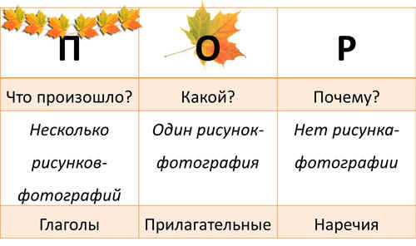
Схема.

Slide 8
Определи тип текста. Перескажи текст, запиши по памяти.
Лягушонок.
Что только не делают жители леса наедине. Играют, поют, танцуют. Плавают и загорают, как этот лягушонок. Он заметил сыроежку с дождевой водой. И начал в ней плавать словно в тазу. А теперь сидит на краю гриба и загорает. Дышит целебным воздухом.

